Slide 1
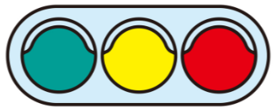

자율주행자동차
Class 17,18 : 자율주행자동차 프로그램
2021.02.02
Copyright ⓒ Jihwang Park. All right reserved.

Slide 2
17,18
강의 XVII, XVIII
라즈베리파이
파이썬을 이용한 모터제어
Copyright ⓒ Jihwang Park. All right reserved.

Slide 3
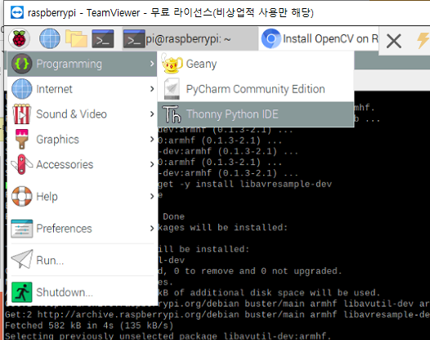
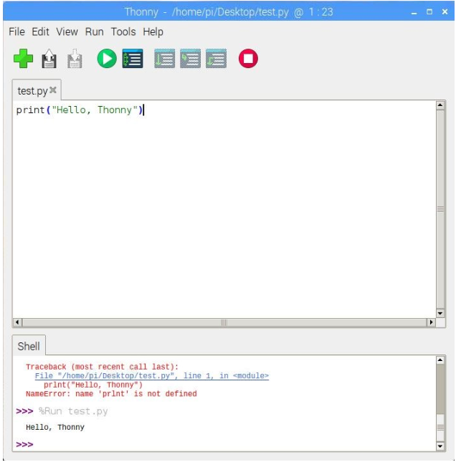
라즈베리파이에서의 파이썬 실행
라즈베리파이의 라즈비안에서는 내부 파이썬 에디터를 가지고 있음
메뉴 => Programming => Thonny Python IDE

Slide 4
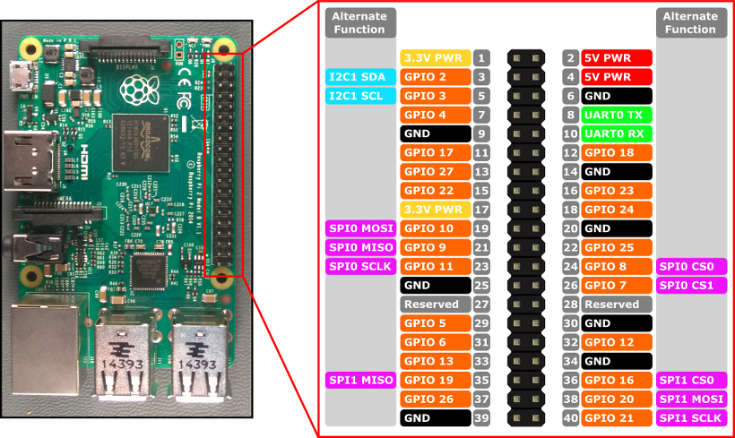
자율주행자동차
라즈베리파이 GPIO
라즈베리파이에는 usb나 hdmi 이외에도 핀 형태로 생긴 GPIO라는 것이 존재한다.
이 GPIO를 이용해 센서나 각종 전선을 연결해 활용할 수 있는데 모터나 초음파 센서 등의 활용을 이 GPIO를 이용한다.
이 GPIO는 각각 번호가 있고 쓰임새가 다르므로 방향과 번호에 유의해야 한다.
먼저 GPIO는 각 핀마다 번호가 있으며 각각 쓰임새가 정해져 있는데
좌측의 1번 핀의 경우 3.3V의 전압을 흘려 보내주는 전원 역할
GND는 ground (-) 단자
그리고 GPIO n번으로 되어있는 핀들이 각각 신호를 송, 수신 하는 핀이다.

Slide 5
자율주행자동차
DC모터
자율주행자동차를 만들 때 dc모터는 속도조절 및 전진, 후진, 정지의 역할을 하게 된다.
정지의 경우 실제로 브레이크를 거는 것이 아닌 단순히 속도를 0으로 만드는 것이기 때문에 다소 부정확 하지만, 속도를 위해서 모터드라이버를 사용 할 것이다.
일반적인 dc모터의 경우 (+) 단자, (-) 단자 만으로 구성되어 있지만 모터드라이버를 사용할 땐 그 외의 단자가 추가로 구성이 되어 있어서 모터로 유입되는 전류량을 조절 할 수 있게 도와주고 (+)단자와 (-)단자를 전환시켜 방향을 바꿔주는 역할도 한다.
def setPinConfig(EN, INA, INB): GPIO.setup(EN, GPIO.OUT) GPIO.setup(INA, GPIO.OUT) GPIO.setup(INB, GPIO.OUT) pwm = GPIO.PWM(EN, 100) pwm.start(0) return pwm
우선 GPIO의 핀을 먼저 세팅해야 하는데
연결되는 핀 모두 output으로 세팅해준다.
그리고 그 중에서 하나의 핀은 속도값을 받을 pwm 핀으로
설정할 것이다.
GPIO.PWM은 pwm의 범위를 설정해주고
pwm.start(0) 으로 pwm핀을 가동시켜 준다.

Slide 6
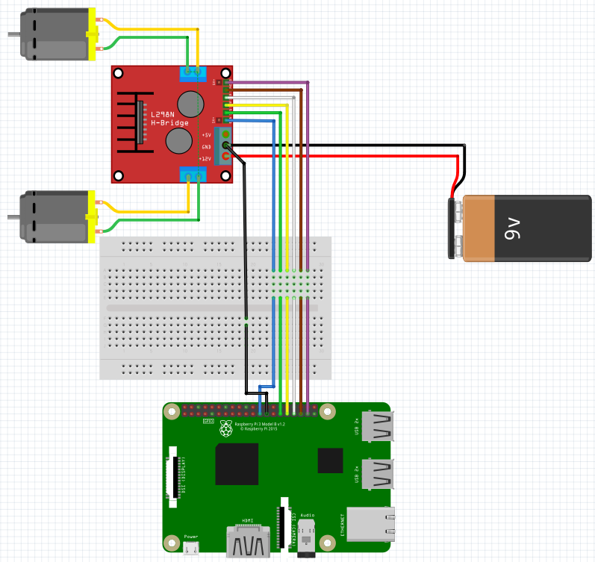
자율주행자동차
DC모터 연결

Slide 7
자율주행자동차
DC모터 구동
앞에서 설정해준 pwm 값을 그대로 가져와서 사용한다.
pwm.ChangeDutyCycle()
은 pwm으로 입력할 아날로그 값이 괄호 안에 들어가게 된다.
그리고 INA와 INB는 모터드라이버에서 하나의 모터에 할당된 +핀, -핀이다.
stat 가 FORWARD 일 때 INA가 (+), INB가 (–)
stat 가 BACKWARD 일 때 INA가 (-), INB가 (+)
stat 가 STOP 일 때 INA, INB 모두 (–) (전기가 흐르지 않음)
def setMotorControl(pwm, INA, INB, speed, stat): pwm.ChangeDutyCycle(speed) if stat == FORWARD: GPIO.output(INA, HIGH) GPIO.output(INB, LOW) elif stat == BACKWORD: GPIO.output(INA, LOW) GPIO.output(INB, HIGH) elif stat == STOP: GPIO.output(INA, LOW) GPIO.output(INB, LOW)

Slide 8
자율주행자동차
import RPi.GPIO as GPIO import time STOP = 0 FORWARD = 1 BACKWORD = 2 CH1 = 0 CH2 = 1 OUTPUT = 1 INPUT = 0 HIGH = 1 LOW = 0 ENA = 26 ENB = 0 IN1 = 19 IN2 = 13 IN3 = 6 IN4 = 5 def setPinConfig(EN, INA, INB): GPIO.setup(EN, GPIO.OUT) GPIO.setup(INA, GPIO.OUT) GPIO.setup(INB, GPIO.OUT) pwm = GPIO.PWM(EN, 100) pwm.start(0) return pwm
def setMotorControl(pwm, INA, INB, speed, stat): pwm.ChangeDutyCycle(speed) if stat == FORWARD: GPIO.output(INA, HIGH) GPIO.output(INB, LOW) elif stat == BACKWORD: GPIO.output(INA, LOW) GPIO.output(INB, HIGH) elif stat == STOP: GPIO.output(INA, LOW) GPIO.output(INB, LOW) def setMotor(ch, speed, stat): if ch == CH1: setMotorControl(pwmA, IN1, IN2, speed, stat) else: setMotorControl(pwmB, IN3, IN4, speed, stat) GPIO.setmode(GPIO.BCM) pwmA = setPinConfig(ENA, IN1, IN2) pwmB = setPinConfig(ENB, IN3, IN4) try: while(True): setMotor(CH1, 80, FORWARD) setMotor(CH2, 80, FORWARD) time.sleep(5)
setMotor(CH1, 40, FORWARD) setMotor(CH2, 40, FORWARD) time.sleep(5) setMotor(CH1, 80, BACKWORD) setMotor(CH2, 80, BACKWORD) time.sleep(5) setMotor(CH1, 0, STOP) setMotor(CH2, 0, STOP) time.sleep(5) except KeyboardInterrupt: pass GPIO.cleanup()
라즈베리파이에서 while문을 탈출 할 땐 일반적으로 try, except 문을 이용하여 KeyboardInterrupt 즉, 아무키나 입력되면 pass 시키고
끝을 낼때 GPIO.cleanup() 으로 GPIO핀 설정을 초기화 시켜준다.

Slide 9
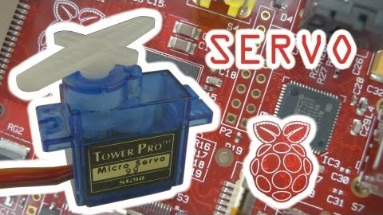
자율주행자동차
서보모터
서보모터는 기본적으로 5v의 전압을 사용하며 마이크로컴퓨터로 제어할 경우 송신되는 아날로그 수치에 맞는 각도로 회전하여 원하는 회전각을 제어하고 싶을 때 주로 사용된다.
이때의 아날로그 값은 0 ~ 255 이고, 라즈베리파이의 경우 직접적인 아날로그 핀이 없어 디지털 핀의 PWM방식을 이용하게 된다.
PWM은 일정 주기 ( 일반적으로 100ms ) 동안 HIGH로 있던 시간의 비율을 계산하여 0 ~ 255 사이의 값으로 나타내는 방법이며 이로 인해 원하는 각도로 주고 싶을 경우 약간의 계산이 필요하다.
duty cycle은 2.5 ~ 12.5 의 범위가 서보모터 0도 ~ 180도 에 해당하게 된다.

Slide 10
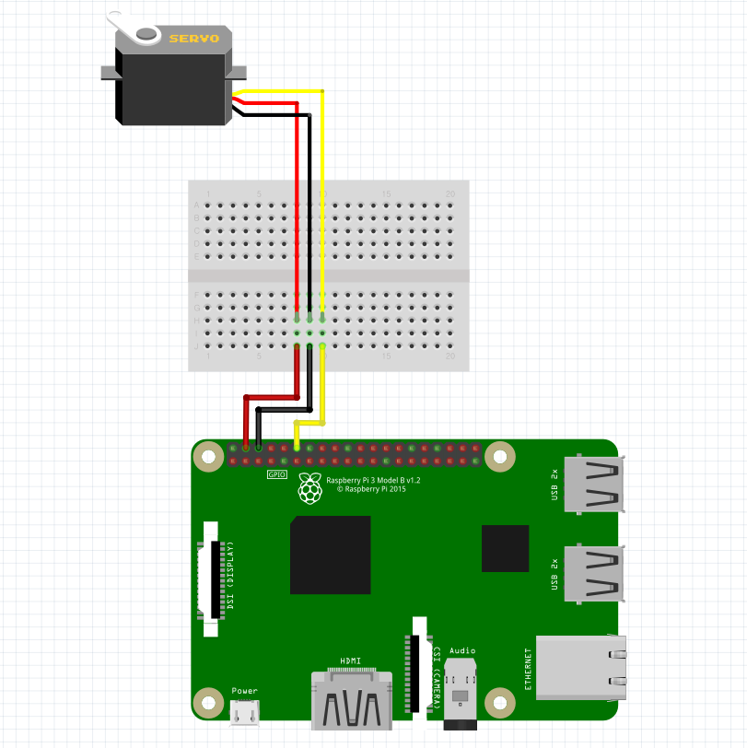
자율주행자동차
서보모터 연결
서보모터의 모터 각은 PWM에 의해 변화한다.
사용할 핀은 우측 그림의 노란색 케이블이 연결된 위치인
BCM 8번핀 이다.
빨간색, 검정색은 각각 5v, GND 핀 연결부이다.
GPIO.setmode(GPIO.BCM)
GPIO.setup(8. GPIO.OUT)
p = GPIO.PWM(8, 50)
GPIO 8번 핀을 50Hz의 펄스폭으로 지정해준다.
p.start(1)
pwm dutycycle 1로 시작시킨다.
그 뒤론 8번핀의 pwm 데이터가 저장된 p 변수를 이용하여
p.ChangeDutyCycle(a)
로 a 에 해당하는 duty cycle을 입력하여 pwm 제어를 하면 된다.

Slide 11
자율주행자동차
import RPi.GPIO as GPIO import time GPIO.setmode(GPIO.BCM) GPIO.setup(18, GPIO.OUT) p = GPIO.PWM(18, 50) p.start(1) try: while(True): p.ChangeDutyCycle(12.5) time.sleep(1) p.ChangeDutyCycle(10.0) time.sleep(1) p.ChangeDutyCycle(7.5) time.sleep(1) p.ChangeDutyCycle(5) time.sleep(1) p.ChangeDutyCycle(2.5) time.sleep(1) # PWM의 DutyCycle 범위는 2.5 ~ 12.5까지 # 각각 0도 ~ 180도 까지에 해당하는 범위 # 정 가운데 값은 ChangeDutyCycle(7.5) except KeyboardInterrupt: p.stop() GPIO.cleanup()
서보모터 구동 프로그램

Slide 12
자율주행자동차
자율주행 자동차 실착에 필요한 90도 설정
서보모터를 최초 장착시키기 전에
서보모터의 각도를 90도로 맞춰주는 작업이 필요한데
우측의 코드를 이용하면 중앙에 맞춰진다.
조립 후 세세한 조정은
p.ChangeDutyCycle(7.5) 의 수치를
0.1 씩 조절해가며 정 가운데를 맞춘 후
그 수치를 기억해서 사용한다.
import RPi.GPIO as GPIO import time GPIO.setmode(GPIO.BCM) GPIO.setup(18, GPIO.OUT) # 18은 서보모터 GPIO핀번호 p = GPIO.PWM(18, 50) # 18은 서보모터 GPIO핀번호 p.start(1) p.ChangeDutyCycle(7.5) time.sleep(3) p.stop() GPIO.cleanup()

Slide 13
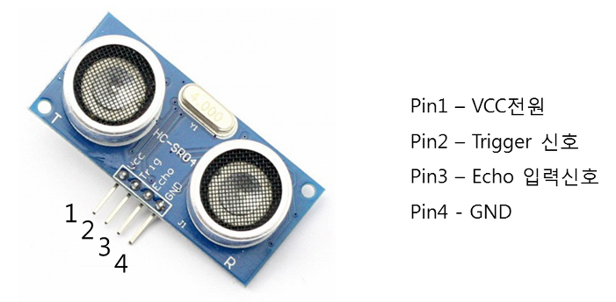
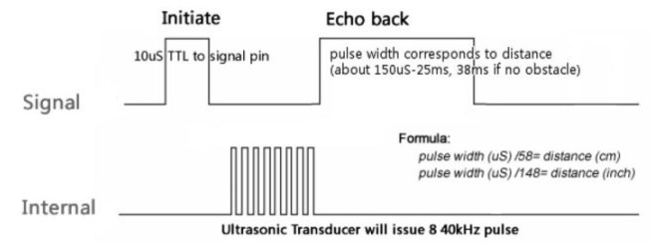
자율주행자동차
초음파센서
초음파 센서는 40KHz의 펄스 신호를 출력하여 반사되어 돌아오는 펄스의 시간을 측정하여 거리를 계산
보통 초음파센서에는 4개의 신호선이 존재하는데 각각 VCC, Triger, Echo, GND 신호가 된다. VCC 와 GND 는 5v 라인에 연결하고, Triger 핀과 Echo 핀은 라즈베리파이의 GPIO 핀에 연결해준다.
출력은 펄스를 받아 계산하므로 센서의 Trigger 신호는 GPIO 핀으로 받게 된다.
우선 triger 핀에 10us 정도의 High 신호를 주면 초음파센서는 40khz 펄스를 자동적으로 8번을 발생시키고 펄스를 발생시킨 직후에 echo 핀은 high 되고 반사된 초음파가 감지 되었을때 echo 핀이 low 가 된다. 이 Echo 핀이 high 였다가 low 가 되는데 걸리는 시간을 측정하여서 그 시간을 초음파의 속도/2(즉 58)로 나누면 거리가 나온다.

Slide 14
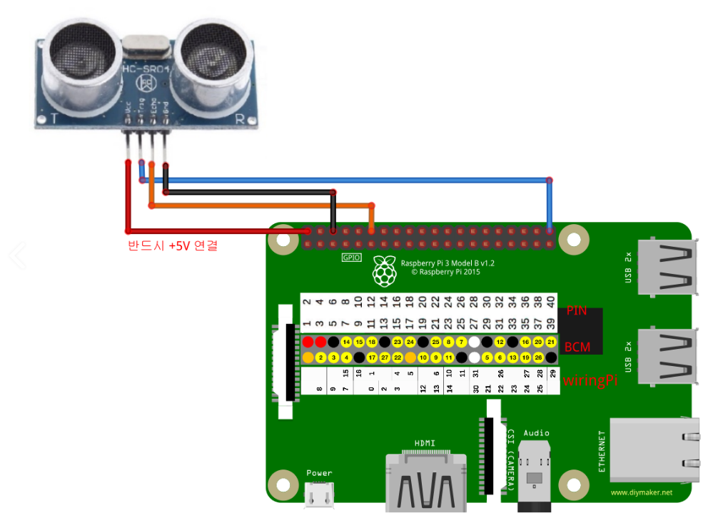
자율주행자동차
초음파 센서 연결

Slide 15
자율주행자동차
초음파센서 프로그램
#!/usr/bin/env python
#-*- coding: utf-8 -*-
import time
import RPi.GPIO as GPIO
GPIO.setmode(GPIO.BCM) #핀 넘버링을 BCM 방식을 사용한다.
# HC-SR04의 트리거 핀을 GPIO 17번, 에코핀을 GPIO 27번에 연결한다.
GPIO_TRIGGER = 21 //17
GPIO_ECHO = 16 //27
print "Ultrasonic Distance Measurement"
# 초음파를 내보낼 트리거 핀은 출력 모드로, 반사파를 수신할 에코 피은 입력 모드로 설정한다.
GPIO.setup(GPIO_TRIGGER,GPIO.OUT)
GPIO.setup(GPIO_ECHO,GPIO.IN)
try:
while True:
stop = 0
start = 0
# 먼저 트리거 핀을 OFF 상태로 유지한다
GPIO.output(GPIO_TRIGGER, False)
time.sleep(2)
# 10us 펄스를 내보낸다.
# 파이썬에서 이 펄스는 실제 100us 근처가 될 것이다.
# 하지만 HC-SR04 센서는 이 오차를 받아준다.
GPIO.output(GPIO_TRIGGER, True)
time.sleep(0.00001)
GPIO.output(GPIO_TRIGGER, False)
# 에코 핀이 ON되는 시점을 시작 시간으로 잡는다.
while GPIO.input(GPIO_ECHO)==0:
start = time.time()
# 에코 핀이 다시 OFF되는 시점을 반사파 수신 시간으로 잡는다.
while GPIO.input(GPIO_ECHO)==1:
stop = time.time()
# Calculate pulse length
elapsed = stop-start
# 초음파는 반사파이기 때문에 실제 이동 거리는 2배이다. 따라서 2로 나눈다.
# 음속은 편의상 340m/s로 계산한다. 현재 온도를 반영해서 보정할 수 있다.
if (stop and start):
distance = (elapsed * 34000.0) / 2
print "Distance : %.1f cm" % distance
except KeyboardInterrupt:
print "Ultrasonic Distance Measurement End"
GPIO.cleanup()
# Reset GPIO settings
GPIO.cleanup()

Slide 16

질의응답
Question & Answer
Copyright ⓒ Slug. All right reserved.

Slide 17
감사합니다.
THANK YOU.
Copyright ⓒ Jihwang Park. All right reserved.

